Slide 1

L’énergie électrique
La structure des réseaux HTA

Slide 2
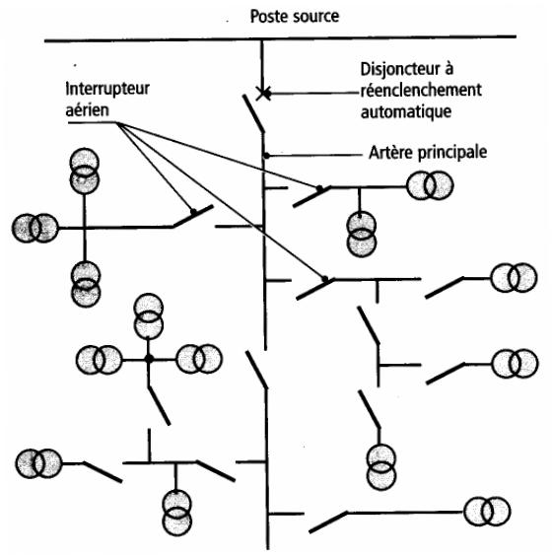
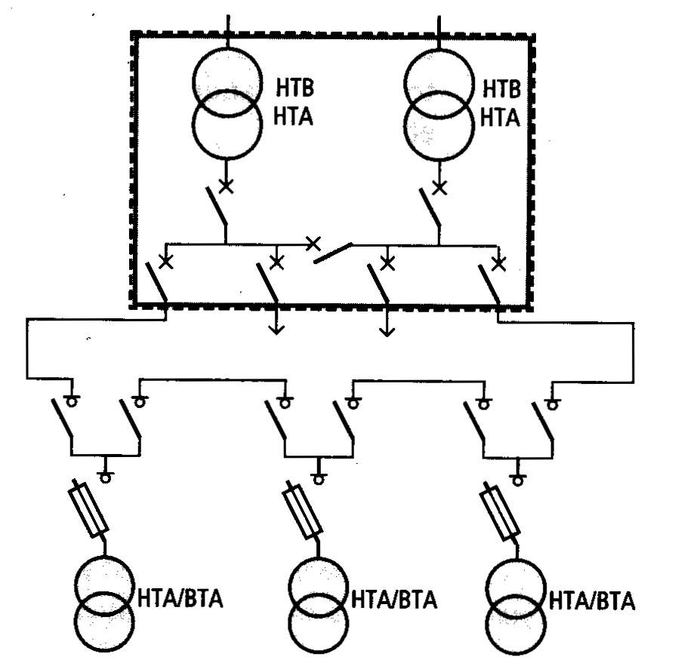
Les Réseaux de transport et distribution HTA/ BT
Simple dérivation
ou antenne
En cas de problème sur la ligne
plus d’alimentation en énergie
le temps de réparer.
Côut moindre de l’équipement.

Slide 3
Les Réseaux de transport et distribution HTA/BT
Boucle ou
Coupure d’artère
Une alimentation et un départ vers le poste suivant
Les deux interrupteurs peuvent être
ouverts ou fermés indépendamment
l’un de l’autre.
Continuité de la fourniture d’énergie
assurée en cas de panne simple sur le réseau.
Côut plus élevé de l’équipement. La ré-alimentation peut prendre du temps.

Slide 4
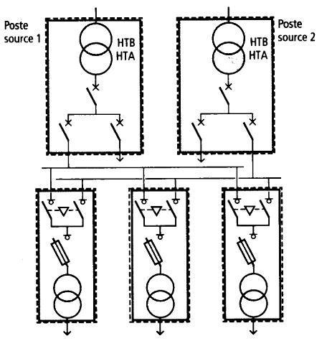
Les Réseaux de transport et distribution HTA/ BT
Double dérivation
Deux alimentations
Distinctes
Les deux interrupteurs peuvent être
ouverts ou seulement un fermé.
Continuité de la fourniture d’énergie
assurée en cas de panne sur le réseau.
Côut plus élevé de l’équipement. Ré-alimentation rapide.

Slide 5
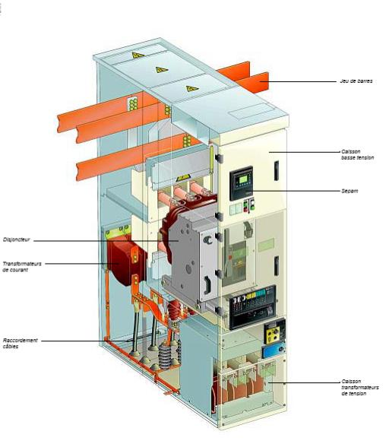
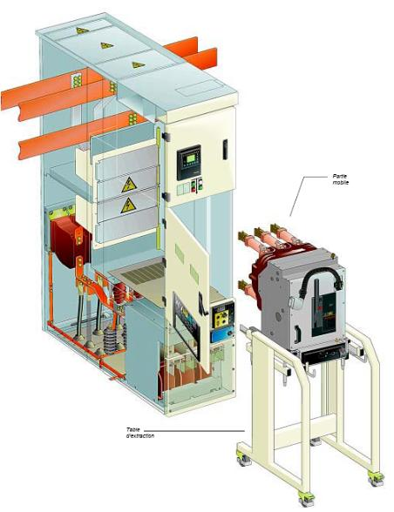
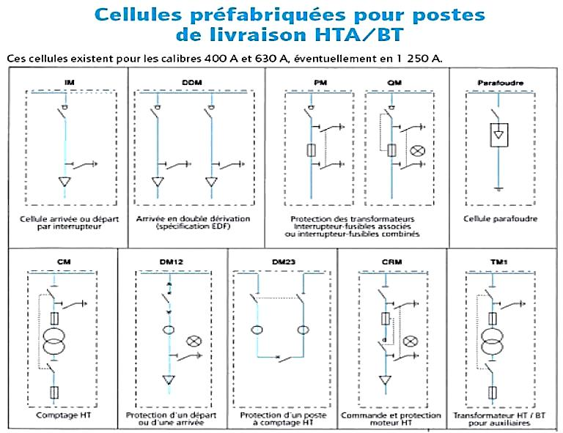
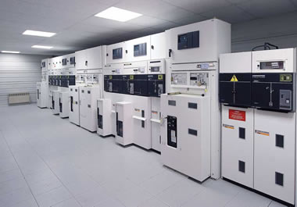
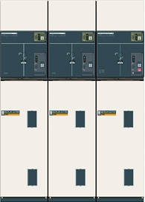
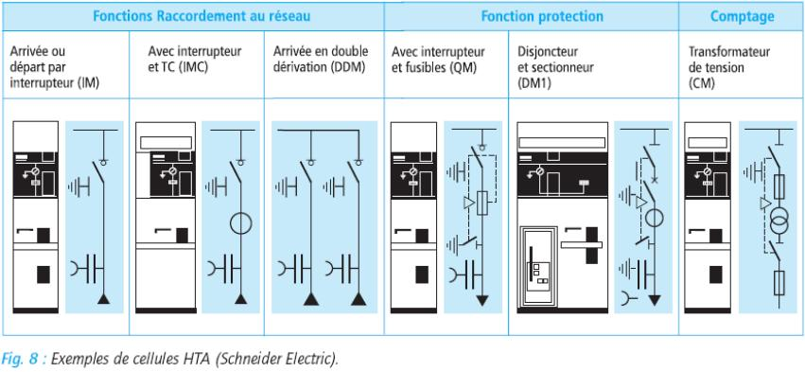
Cellules de distribution HTA
Jeu de barre HT
Caisson
basse
tension
Partie mobile
Afficheur
Secom
Disjoncteur
Transfo.
de courant
Raccord.
câbles
Caisson transformateur
de tension
Table d’extraction

Slide 6
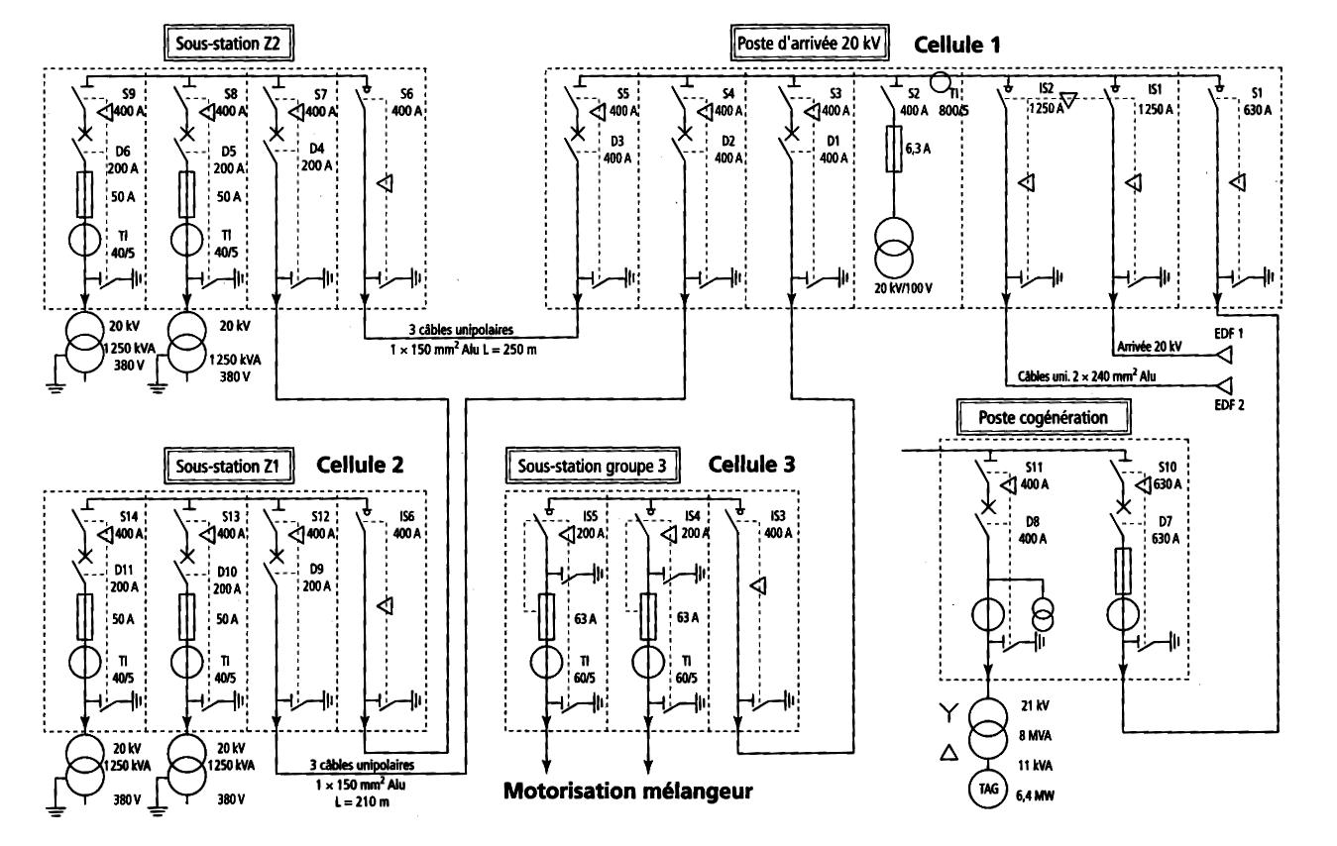
Exemple de distribution d’énergie électrique dans une usine
Type d’alimentation
de la sous station Z1 ?
Une boucle ou « coupure d’artère »

Slide 7
Exemple de distribution d’énergie électrique dans une usine
Type d’alimentation de la
sous station groupe 3 ?
Une antenne ou « Simple dérivation »

Slide 8
Exemple de distribution d’énergie électrique dans une usine
Type d’alimentation
Du poste d’arrivée ?
Double dérivation

Slide 9
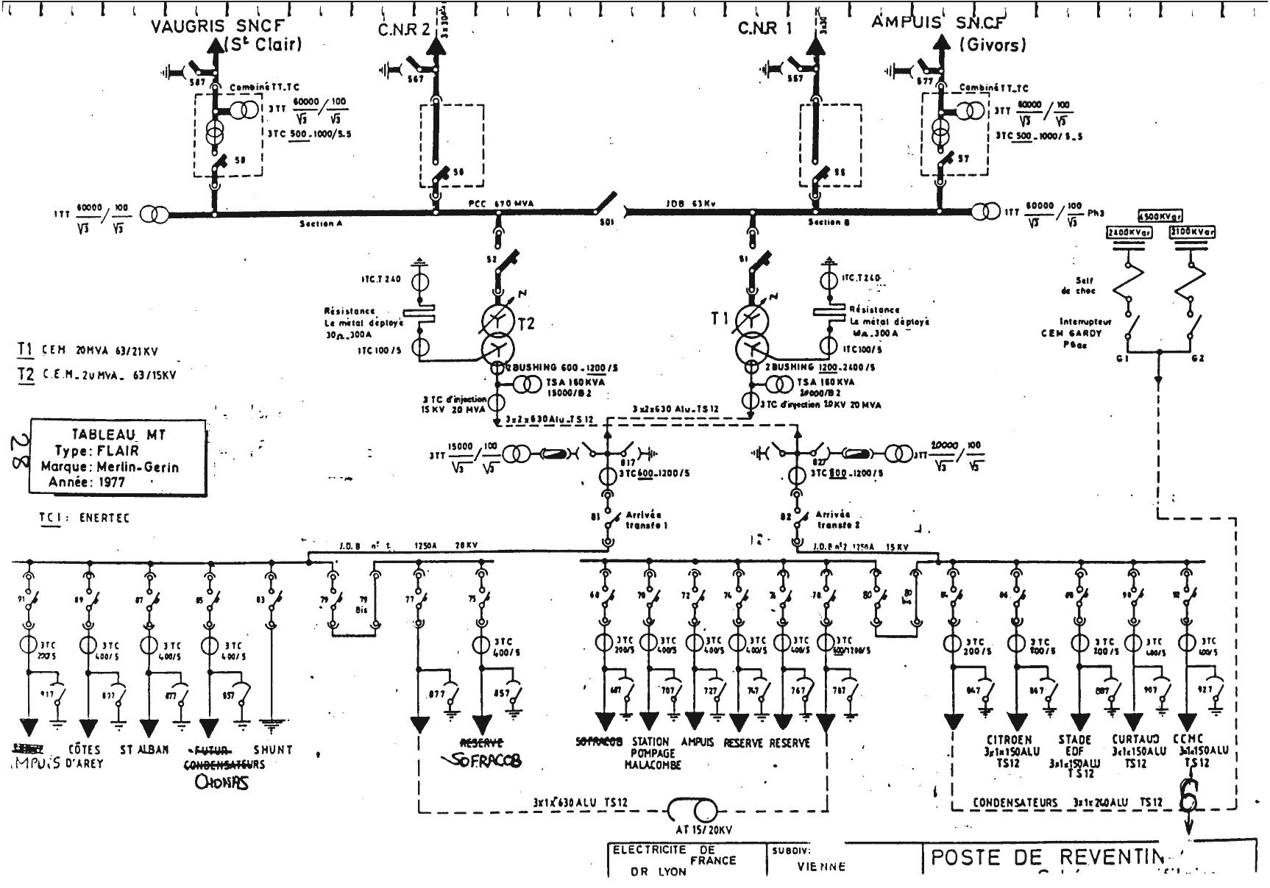
Exemple de distribution d’énergie électrique région

Slide 10
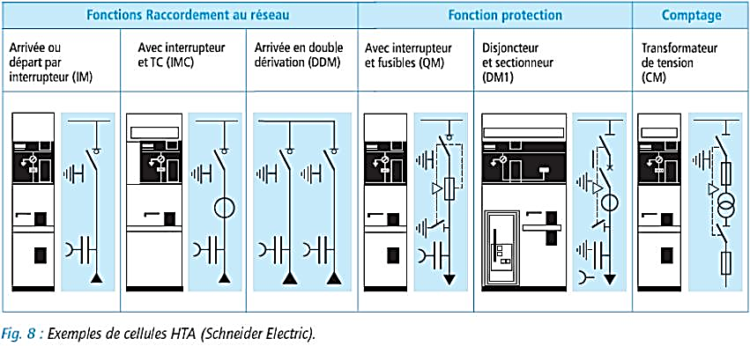
Identification cellule
Jeu de barre HT
Caisson
basse
tension
Afficheur
Secom
Quel est le type de cellule et son rôle?
Disjoncteur
Transfo.
de courant
Cellule de comptage CM
avec disjoncteur à la place de
l’ensemble sectionneur + fusible
Caisson
transformateur
de tension
Raccord.
câbles

Slide 11
Travaux sur les réseaux.
Séparation des réseaux
Réarmement du disjoncteur
Tisman
Posta
Disjoncteur fermé
Disjoncteur ouvert
Interrupteur fermé
Interrupteur ouvert
On doit intervenir sur le réseau suite à un défaut matérialisé par la croix en rouge.
Comment procède-t-on pour ne laisser personne sans électricité?
Mory
HTB / HTA
Le tronçon est isolé après vérification et MALT les travaux peuvent commencer
Quel est le type de distribution?
Réseau en Boucle ou,
Coupure d’artère
Ouverture des deux interrupteurs
Fermeture de l’interrupteur
Pons
Vandin

Slide 12
Travaux sur les réseaux.
Pour réaliser des travaux sur des portions de réseau on
procédera à une séparation puis une condamnation des cellules.
Une procédure mettra en œuvre des clés repérées. Suivant les situations,
ces clés seront prisonnières, libres ou absentes. Cette procédure garantira
une sécurité à condition bien sur de l’effectuer dans les « règles de l’art »,
sans oublier les équipements de protection individuels ou collectifs:
Séparation, des circuits,
si il y a présence de transformateur de tension coupure circuit secondaire
en priorité, si il y a présence de transformateurs de courant, coupure circuit
primaire en priorité.
Condamnation par l’intermédiaire de clés libres prisonnières et manquante
d’un poste à l’autre, d’une cellule à l’autre, obligeant à un « circuit logique »
de mise en sécurité.
Identification, des circuits et des composants des circuit risquant notamment
de réalimenter le circuit (avec bien sur consignation de ces éléments).
Vérification Absence de tension, VAT avec les appareils adaptés. Non traité ici.
La Mise à la terre et en court circuit des phases, MALT,
ce qui dans le cas de la distribution est fait de manière systématique
(en commençant par la terre) avec du matériel installé, prévu pour cette fonction

Slide 13
Travaux sur les réseaux.
Au départ l’installation fonctionne, le TGBT est alimenté
On doit effectuer des travaux dans le local du transformateur……
BT
HT
02
TGBT
01
DJ1
01
02
 | Clé absente | Clé libre | Clé prisonnière | Porte cellule, Transfo
Verrouillé |  |  |  | Ouverte
Déverrouillé |  |  |  | Fermée

Slide 14
Travaux sur les réseaux.
La porte du transfo est verrouillée et la clé 02 est absente.
La clé 02 est prisonnière dans la cellule HT et pour l’obtenir, il faudra ouvrir la porte correspondante.
BT
HT
02
TGBT
01
DJ1
01
02
 | Clé absente | Clé libre | Clé prisonnière | Porte cellule, Transfo
Verrouillé |  |  |  | Ouverte
Déverrouillé |  |  |  | Fermée

Slide 15
Travaux sur les réseaux.
Cette porte dans la cellule HT, ne s’ouvrira que si l’on ouvre l’interrupteur de la cellule, et que l’on réalise la mise à la terre, verrouillée par la clé 01, absente de la cellule HT.
BT
HT
02
TGBT
01
DJ1
01
02
 | Clé absente | Clé libre | Clé prisonnière | Porte cellule, Transfo
Verrouillé |  |  |  | Ouverte
Déverrouillé |  |  |  | Fermée

Slide 16
Travaux sur les réseaux.
Pour récupérer la clé 01 il nous faut aller ouvrir le disjoncteur DJ1, le verrouiller en position ouverte et récupérer la clé
Il nous restera à retourner à la cellule HT effectuer les opérations énumérées avant.
BT
HT
02
TGBT
01
DJ1
01
02
 | Clé absente | Clé libre | Clé prisonnière | Porte cellule, Transfo
Verrouillé |  |  |  | Ouverte
Déverrouillé |  |  |  | Fermée

Slide 17
Travaux sur les réseaux.
Dans l’ordre:
Ouvrir DJ1 verrouiller avec la
clé 01 et la récupérer.
BT
HT
02
TGBT
01
DJ1
01
02
 | Clé absente | Clé libre | Clé prisonnière | Porte cellule, Transfo
Verrouillé |  |  |  | Ouverte
Déverrouillé |  |  |  | Fermée

Slide 18
Travaux sur les réseaux.
Ensuite on va à la cellule HT
Ouvrir l’interrupteur;
Le verrouillage mécanique autorisera alors la mise à la terre et en court circuit des phases.
Ce que l’on réalisera avec la clé 01 elle sera alors prisonnière.
BT
HT
02
TGBT
01
DJ1
01
02
 | Clé absente | Clé libre | Clé prisonnière | Porte cellule, Transfo
Verrouillé |  |  |  | Ouverte
Déverrouillé |  |  |  | Fermée

Slide 19
Travaux sur les réseaux.
On ouvre alors la porte dans la cellule HT ce qui aura pour effet d’empêcher la fermeture de l’interrupteur.
On verrouille cette porte avec la clé 02, et on la récupère.
BT
HT
02
TGBT
01
DJ1
01
02
 | Clé absente | Clé libre | Clé prisonnière | Porte cellule, Transfo
Verrouillé |  |  |  | Ouverte
Déverrouillé |  |  |  | Fermée

Slide 20
Travaux sur les réseaux.
La clé 02 va nous permettre d’accéder au transformateur.
Elle sera alors prisonnière de la serrure de la porte.
BT
HT
02
TGBT
01
DJ1
01
02
 | Clé absente | Clé libre | Clé prisonnière | Porte cellule, Transfo
Verrouillé |  |  |  | Ouverte
Déverrouillé |  |  |  | Fermée

Slide 21
Travaux sur les réseaux.
Résumé:
- Ouvrir DJ1, verrouiller et récupérer 01.
Cellule HT
- Ouvrir interrupteur, avec 01 déverrouiller puis mettre à la terre
BT
HT
02
TGBT
01
DJ1
01
02
- Ouvrir panneau, verrouiller et récupérer 02
- Ouvrir porte transformateur….
 | Clé absente | Clé libre | Clé prisonnière | Porte cellule, Transfo
Verrouillé |  |  |  | Ouverte
Déverrouillé |  |  |  | Fermée

Slide 22
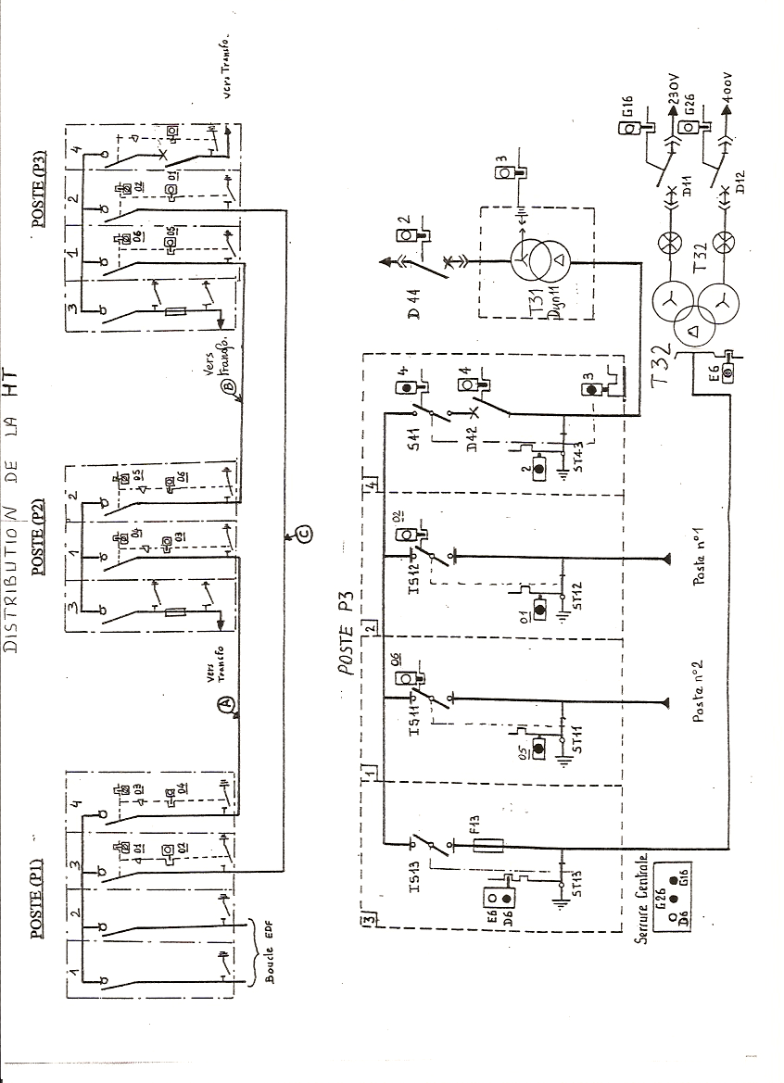
Travaux sur les réseaux.
on veut intervenir sur le câble en « A » quelle doit être la procédure ?
Consignation des cellules procédures à clefs
Ouvrir Poste2 Cellule1 verrouiller en récupérant la clé 04
Ouvrir Poste1 Cellule4 verrouiller en récupérant la clé 03
Déverrouiller avec 04 et mettre à la terre en Poste1 Cellule4
Déverrouiller avec 03 et mettre à la terre en Poste2 Cellule1

Slide 23
Travaux sur les réseaux.
On veut intervenir sur le transformateur T32
( ex : nettoyage des bornes HT) quelle doit être la procédure ?
Ouvrir D11 et D12 verrouiller en récupérant les clés G16 et G26
Mettre les clés G16 et G26 sur le panneau « serrure centrale » récupérer D6
Ouvrir IS13 déverrouiller avec D6 et mettre à la terre le départ de la cellule ;
en récupérant la clé E6
Avec E6 déverrouiller le panneau protecteur de T31

